Slide 1
Creando gráficas
con calidad para publicación
con ggplot2
Curso Introductorio de R
aplicado a la Vigilancia en Salud Pública
2021
📌 basado en: Software Carpentry #08
Elaborado por: Andree Valle Campos
📢 @avallecam

Slide 2
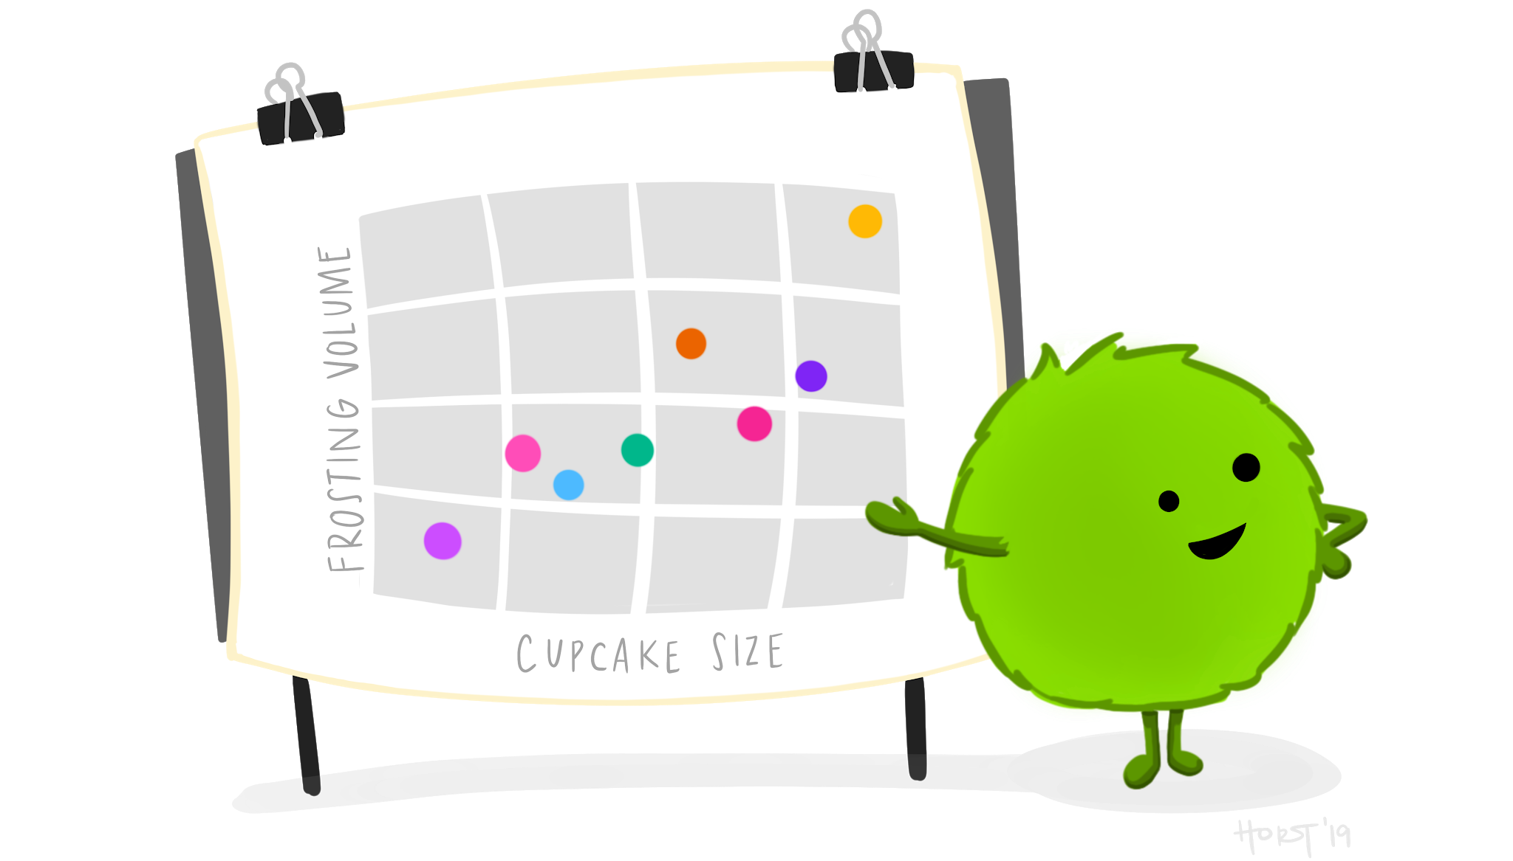
Resultado esperado del curso :)

Slide 3
Contenido
¿Cómo puedo crear gráficos con calidad para publicación en R?
¿Cómo pensar en cada gráfico como capas de … ?
estética,
geometría,
estadísticas,
transformaciones de escala, y
agrupamiento.

Slide 4
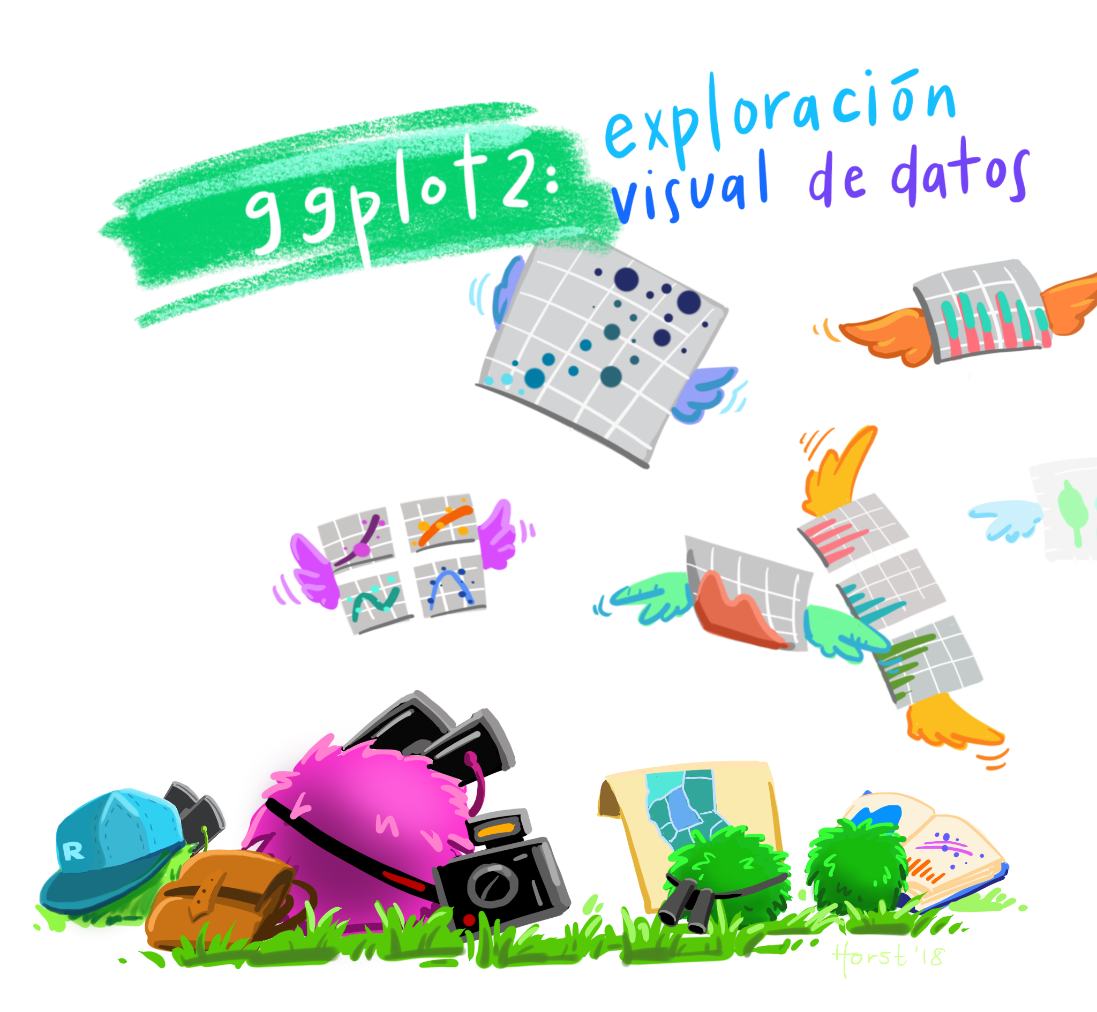
¿Qué es ggplot2?
Paquete de R
Estructurado
Gramática de Gráficos
Cualquier gráfico puede basarse en la combinación de…
datos
coordenadas
geometrías (geoms)

Slide 5
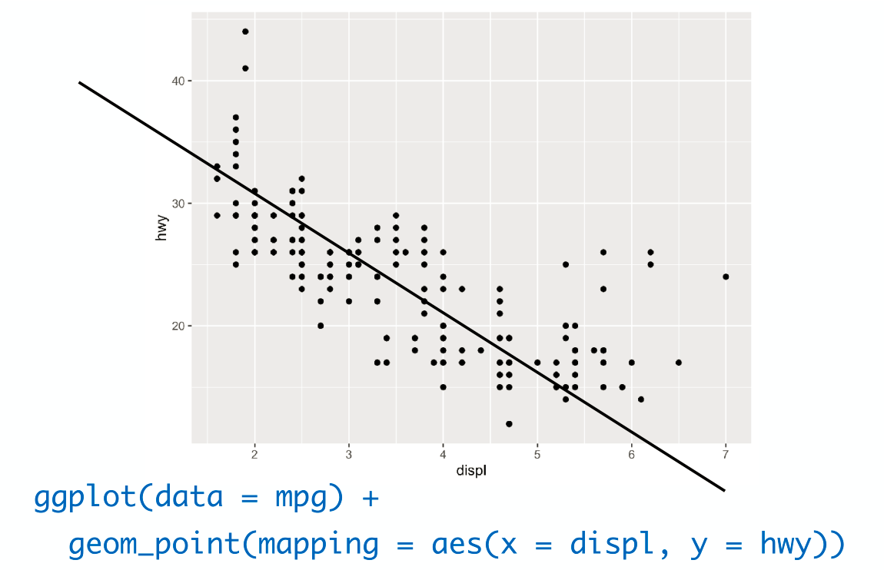
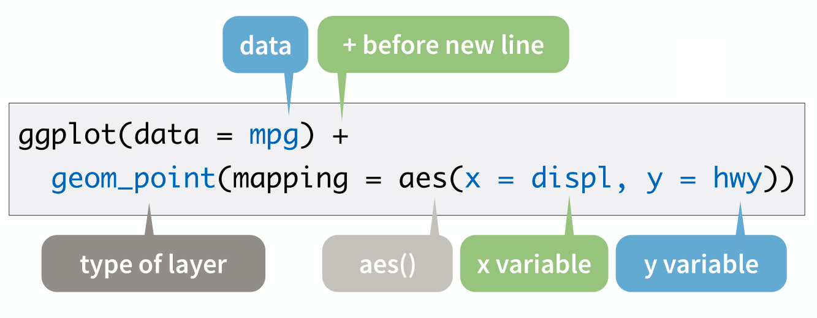
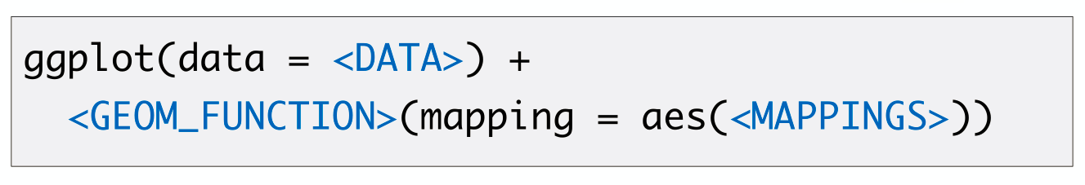
Plantilla

Slide 6
Plantilla
1. DATOS
3. GEOMETRÍA
2. COORDENADAS
GRUPOS
“MAPEOS”
COLORES
DENTO DE aes()
“ESTÉTICA”

Slide 7
La Base de todo Gráfico, En Acción!
1. Declara la Data
2. Identifica Mapeos (Coordenadas, Colores, ...)
3. Elige Geometrías (a visualizar)

Slide 8
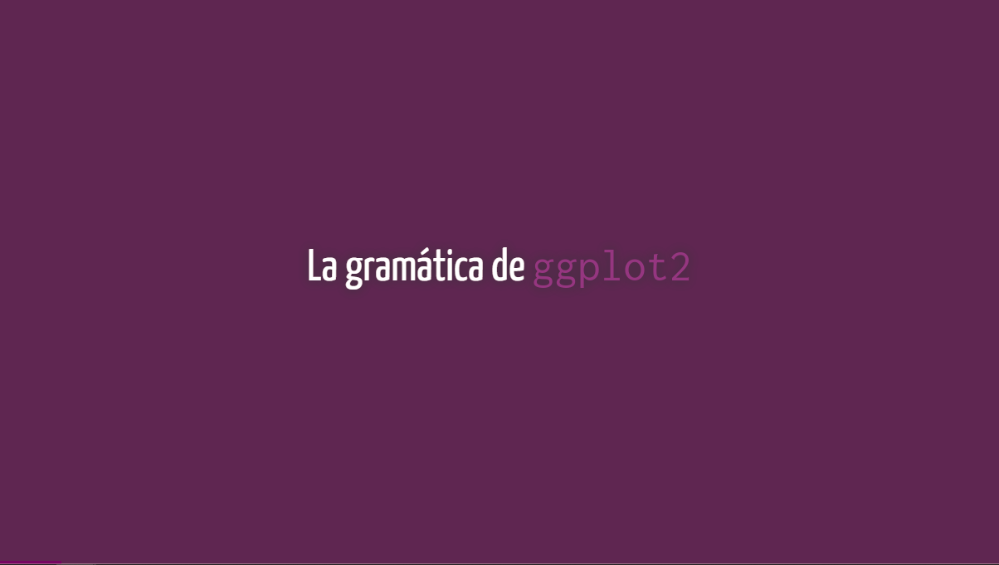

Slide 9
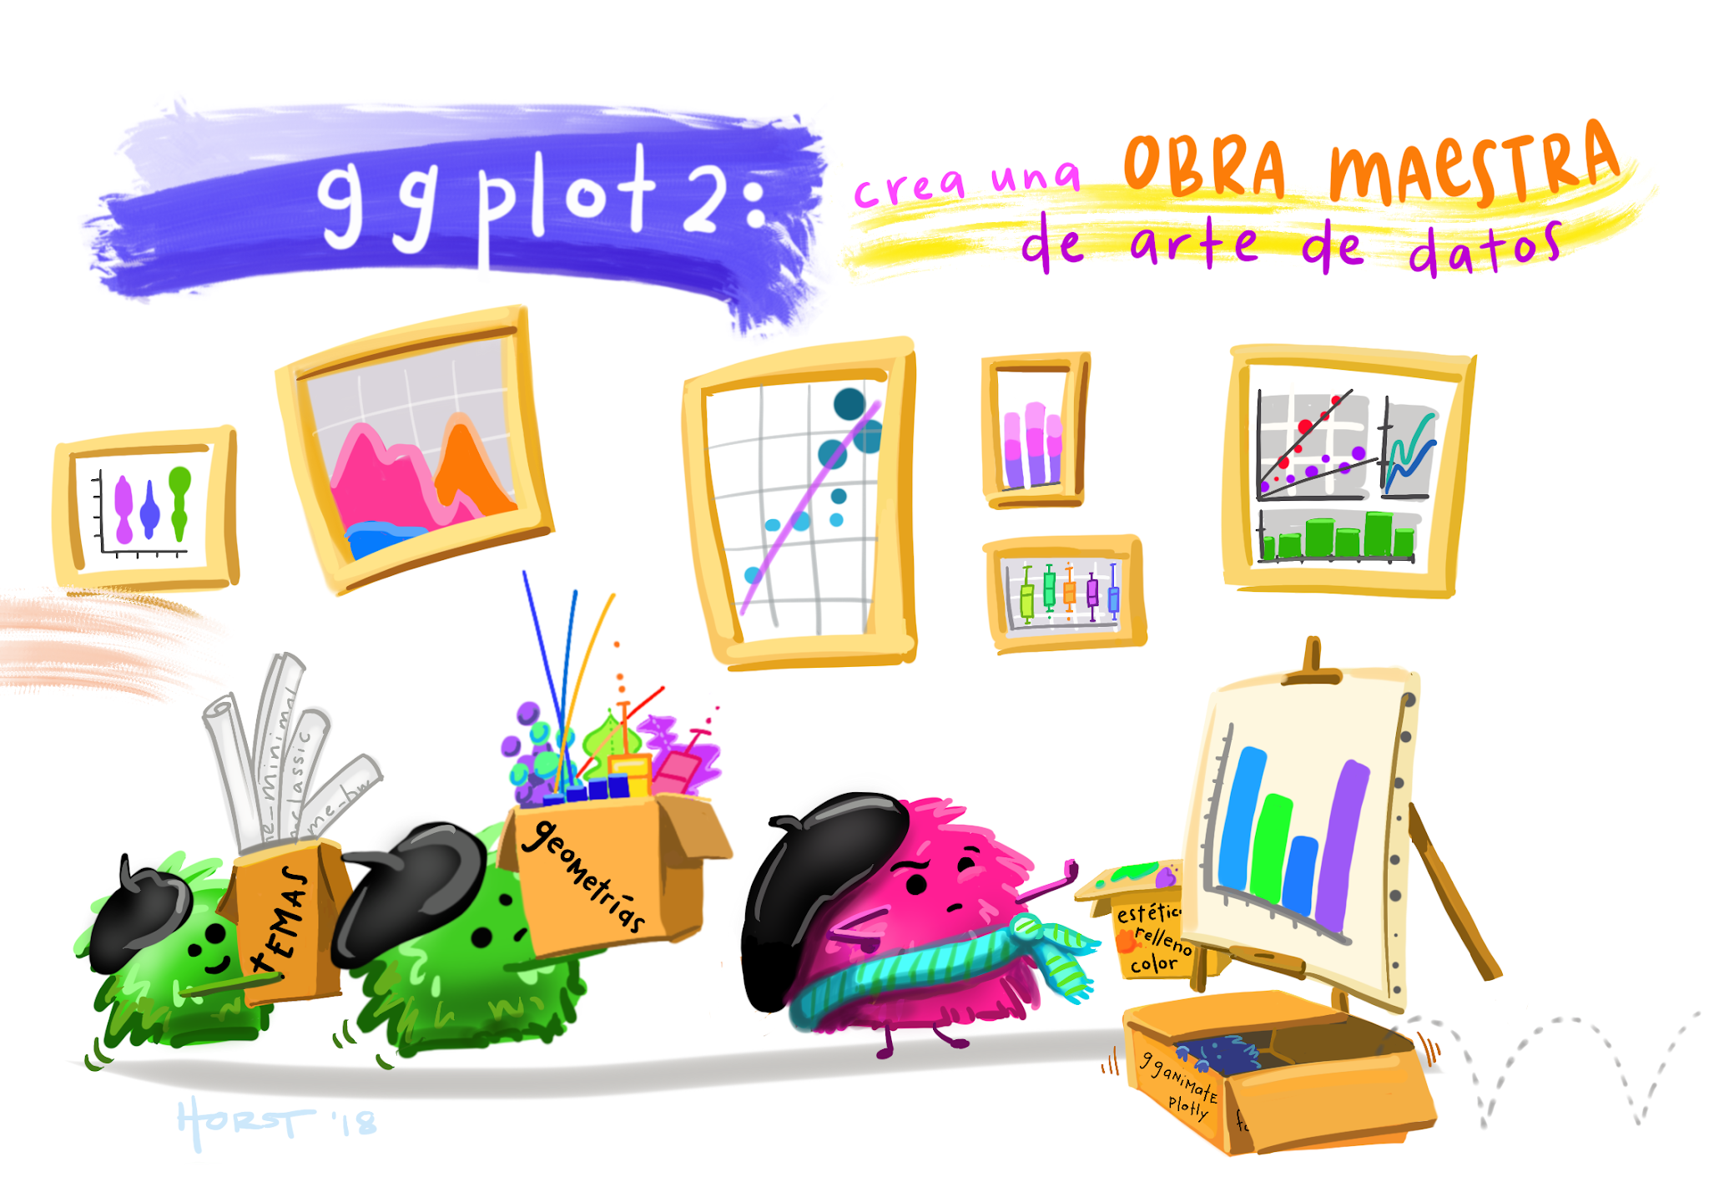

Slide 10
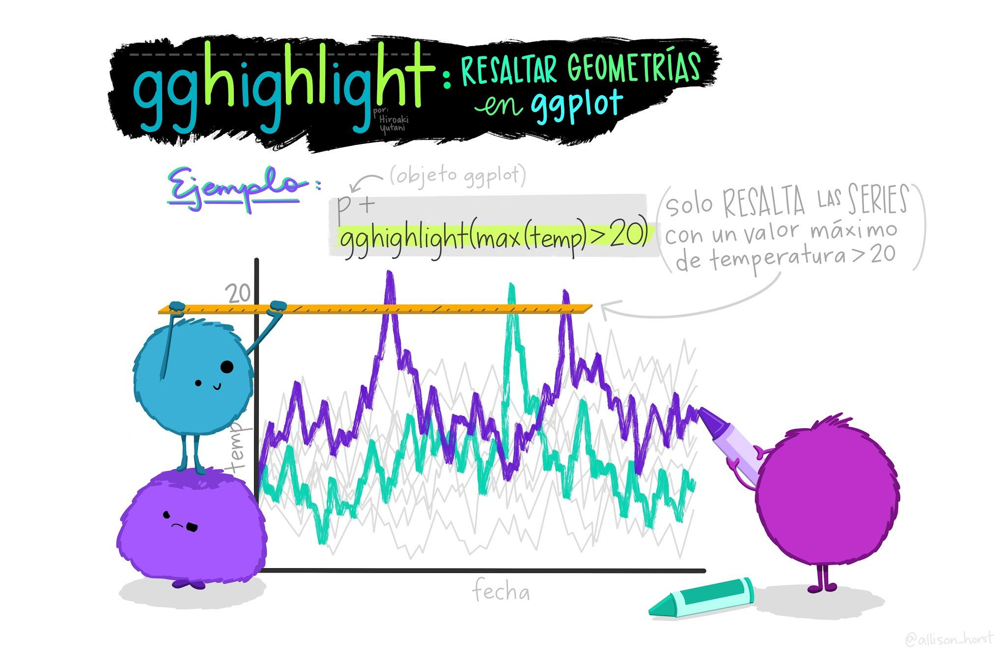

Slide 11

¡Gracias!

